Slide 1
О Ходе реализации ГИС ЖКХ в Архангельской области
Октябрь 2016 года

Slide 2
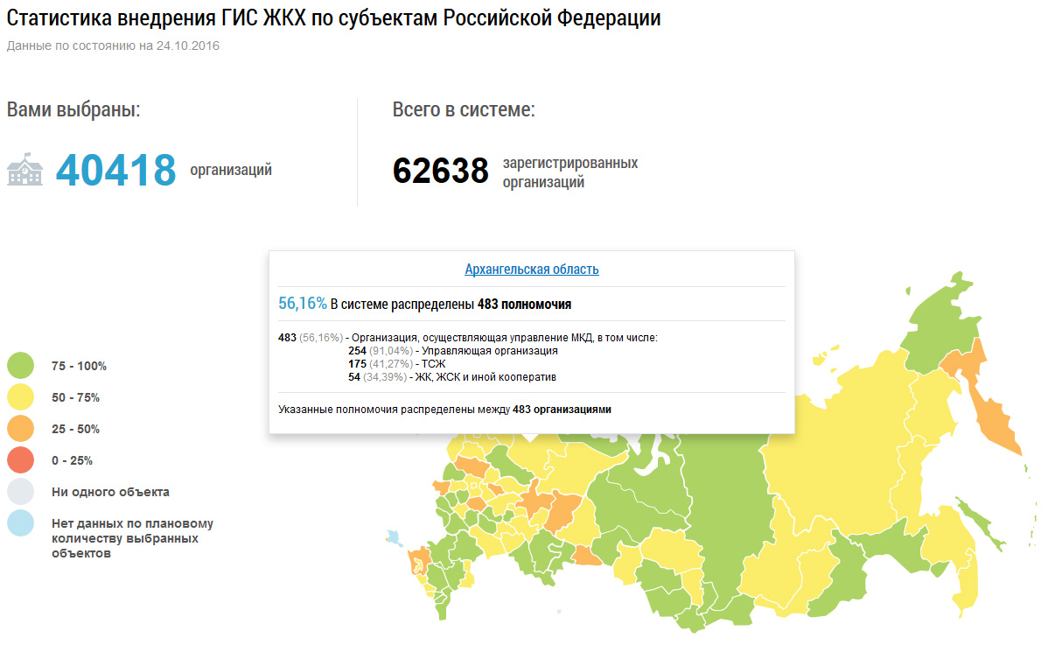
Статистика регистрации на 24.10.2016 (по полномочиям)

Slide 3
Статистика регистрации на 24.10.2016 (по количеству организаций)
Тип организации | Целевое количество | Зарегистрировано | Процент от целевого
Органы исполнительной государственной власти | 7 | 7 | 100 %
Управляющие компании | 274 | 263 | 96 %
Товарищества собственников жилья | 413 | 175 | 42 %
Жилищные кооперативы | 187 | 54 | 29 %
Ресурсоснабжающие организации | 189 | 162 | 86 %
Органы местного самоуправления | 204 | 176 | 86 %
Итого: | 1274 | 837 | 66%

Slide 4
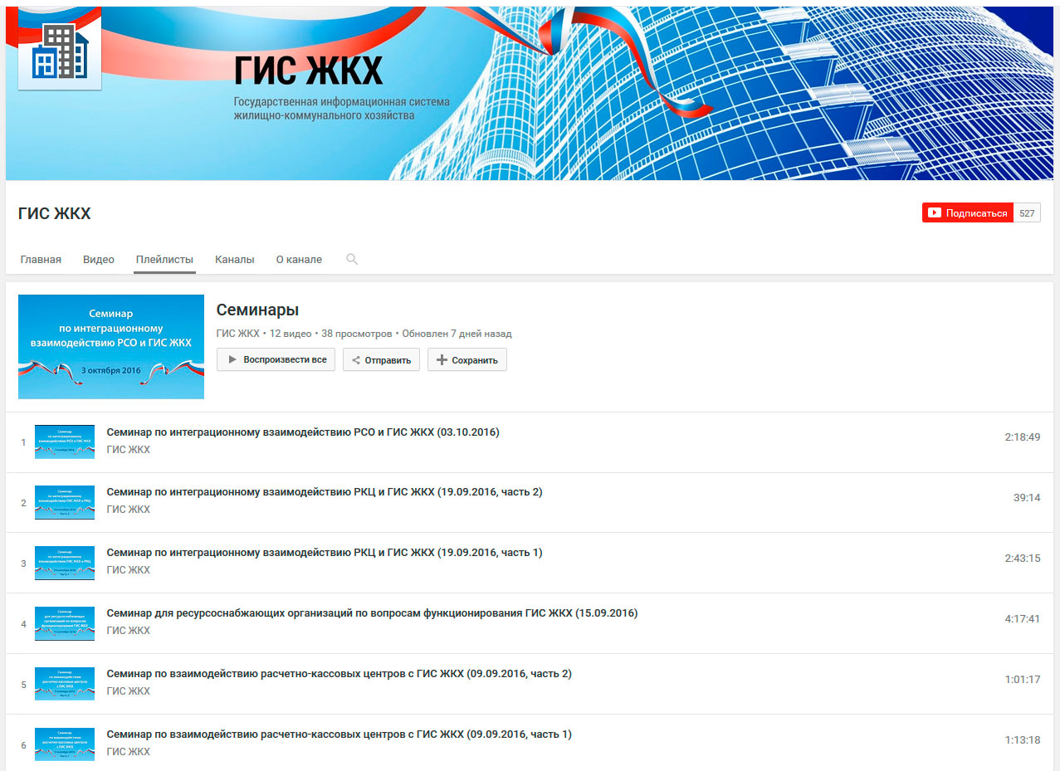
Обучающие семинары на канале ГИС ЖКХ

